Slide 1
История изменений
Новое в версии 1.5g8:
Abacat обновлен до версии v03b02r06_c
Архиватор zip заменен на lzma (+tar), что уменьшает размер вложений
Параметр cpus изменен на 8 (у нас снова в распоряжении 12 токенов на станцию)
Изменен формат даты в письмах: символ подчеркивания заменен на ноль
К списку известных пользователей добавлена Даша (sr01107)
В сборку добавлен файл с правилами для Outlook (распаковывается в therm; см. методу, как пользоваться)
В следующей версии:
:: !added md5 hash sum creation for ODB
:: !removed gpu=nvidia for 6.7
:: !added select % of memory for 6.7
:: !added infinitesimal=1000 to inp if error # appeared
:: !turned back to token check using utils from 6.7 (6.11 has not them)
:: !added ability to change params (cpus, mem) for next calculs in batch
:: !turned back Tinit check
:: !added analyze for stabi and make cpus=1
:: !added sorting calculs by type: first stab points
:: !allowed parallel calculs: up to 2 stabi (5+1 tokens each, cpus=2) or 1 stab (5 tokens) + 1 transient (5+2 tokens, cpus=3)
Notes:
0

Slide 2
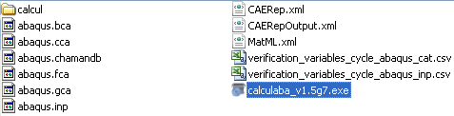


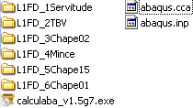
Быстрый старт
Тип задачи | Что делать
1. Расчет одного inp без конфига | положить калькулябу в папку с abaqus.inp убедиться, что файл config.txt отсутствует убедиться, что рядом нет других папок с inp ( иначе другие inp тоже будут посчитаны) запустить калькулябу, конфиг не создавать
2. Расчет одного/нескольких inp с конфигом | положить калькулябу в любую папку создать config.txt с указанием целевой папки запустить калькулябу в конфиге можно указать сетевой путь избегайте скобок и пробелов
3. Расчет одного/нескольких inp без конфига | положить калькулябу рядом с расчетн. папками убедиться, что все inp/сса находятся в этих папках убедиться, что файл config.txt отсутствует запустить калькулябу, для расчета в текущей папке конфиг не создавать если выбран интерактивный режим, то нужно указать путь к целевой папке
Notes:
1

Slide 3
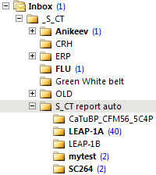
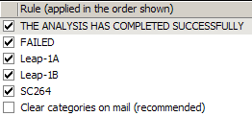
Настройка фильтра почты
Для отчетов создана папка S_CT report auto, в ней подпапки Leap-1A, Leap-1B, SC264
Созданы правила Tools – Rules and alerts. Их можно закачать из файла CalculAba_S_CT.rwz (кнопка Options – Import rules)
Первое правило ставит зеленую метку, если в письме будут слова The analysis has completed successfully
Второе правило ставит красную метку, если в письме будут слова Failed и пр.
Далее письма сортируются по проектам Leap-1A/B/SC в зависимости от заголовка письма, а заголовок как известно, берется из INP
Notes:
2

